Slide 1
INTERMODAL TOGTERMINAL I VESTBY
Forstudie Fase 1
Frigjør kapasitet på Alnabru, reduserer klimagassutslipp og imøtekommer økt etterspørsel for effektiv og miljøvennlig godstransport med jernbane.
Yngvar Trandem daglig leder MNU AS

Slide 2

Utredningen fra 2013 konkluderer med at Vestby er det beste lokaliseringsalternativet i det indre Oslofjordområdet for etablering av en ny godsterminal som kan avlaste og supplere banetrafikken på
Alnabru.
Det ble pekt på tre ulike lokaliseringsalternativer;
-nord for ASKO (senere avsatt til godsterminal i Vestby kommunes arealplan)
-vest for ASKO (nattparkeringen)
-syd for ASKO (Rustad gård)
Konklusjonen ble at det er for stor økonomisk risiko og for mange barrierer på kort sikt knyttet til etablering av en privat terminal for utenriks trafikk på Vestby og at eventuell etablering av en godsterminal i Vestby ligger minimum 10 år fram i tid.

Slide 3
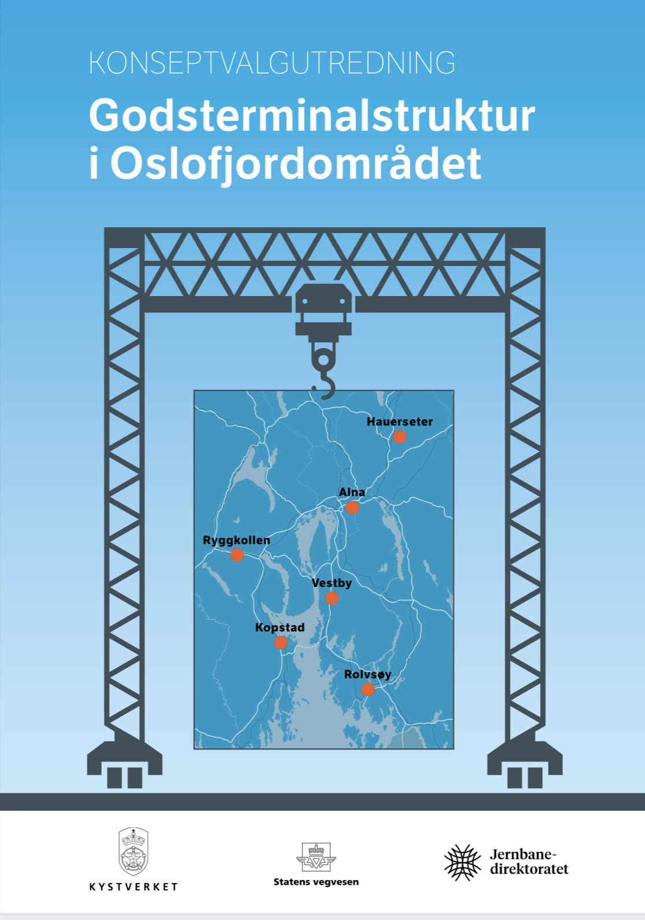
Utredningen var et grunnlag til Nasjonal transportplan 2022-33.
Konklusjon
KVU’en legger til grunn at det er nok terminalkapasitet i Oslofjordområdet, når en ser vei, sjø og bane i sammenheng, men det er kapasitetsutfordringer for gods på jernbane.
Det anbefales i KVU’en en trinnvis utvikling av Alnabru med modernisering frem mot 2040.
Dersom det blir aktuelt med avlastingsterminaler, peker KVU’en på at Hauerseter vil være det mest aktuelle stedet for en eventuell avlastningsterminal (skårer best samlet sett på samfunnsøkonomisk analyse og måloppnåelse), men at konsept med modernisering av Alnabruterminalen og en ny terminal på Vestby gir best måloppnåelse ut fra effektmål og viktige behov.

Slide 4



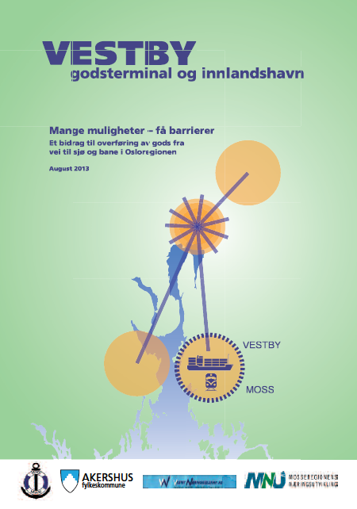


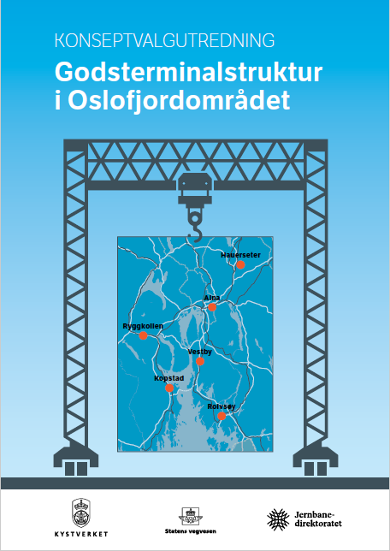




INTERMODAL TOGTERMINAL I VESTBY
For å synliggjøre gevinster ved etablering av en intermodal togterminal i Vestby har flere store aktører fra næringslivet samarbeidet i et prosjekt
Det er i tidligere rapporter konsensus om at en intermodal togterminal i Vestby vil ha flere potensielle gevinster for samfunnet og næringslivet…
…og det ble etablert en prosjektgruppe med aktører fra næringslivet for å synliggjøre disse
1
Økt andel godstransport med jernbane
Terminalen kan øke transportarbeid med jernbane, både import og nasjonal distribusjon. Dette er et viktig bidrag for å sikre vekst i godstransporten, redusere klimautslipp og belastning på vegnettet.
2
Tilrettelegger for økt næringsaktivitet i regionen
En togterminal i Vestby vil også bidra til lokale gevinster blant annet økt næringsaktivitet, flere arbeidsplasser, redusert belastningen på vegnettet og etablering av en innlandshavn.
3
Frigjør areal og kapasitet på Alnabru
En togterminal i Vestby vil kunne håndtere volumer som i dag ville gått over Alnabru, og dermed frigjøre areal og kapasitet, samt redusere investeringsbehov.
4
Imøtekommer behov fra næringslivet
Flere store aktører er etablert, eller skal etablere seg, i regionen og en togterminal i umiddelbar nærhet vil både forenkle dagens logistikk og bidra til miljøvennlig transport.
Prosjektleder: Gøran Andreassen, President and Managing Director, Bring Fulloadsystems
Innleid konsulent: Jacob Aamodt, PwC

Slide 5
INTERMODAL TOGTERMINAL I VESTBY
«Terminalen vil bidra til å løse dagens kapasitets-utfordringer på Alnabru, redusere klimagassutslipp, og imøtekomme den økte etterspørselen for effektiv og miljøvennlig godstransport med jernbane.»
Nasjonalt
Import

Slide 6
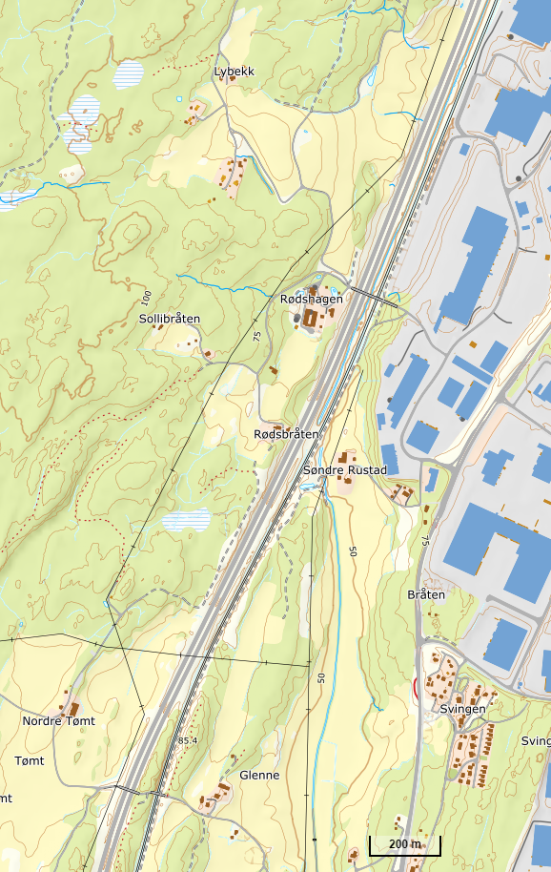
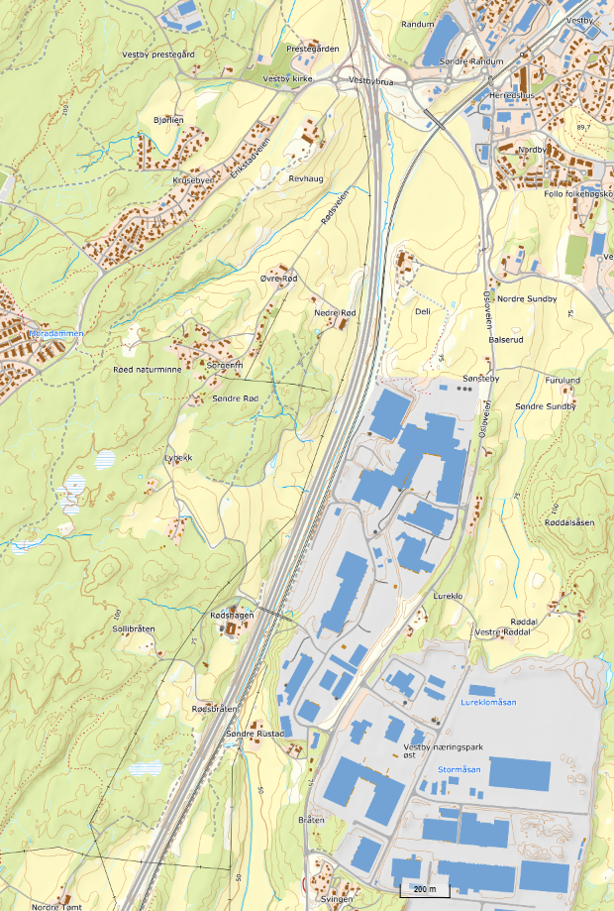
INTERMODAL TOGTERMINAL I VESTBY
Lokalisering av terminalen på Rustad gård sikrer nær tilknytning til Østfoldbanen, vegnettet og næringslivet, og vil på sikt muliggjøre vekst
Overordnet skisse av en intermodal togterminal i Vestby
Lokasjon
For at terminal skal kunne betjene nødvendige behov i en første fase er følgende prinsipper og funksjonalitet hensyntatt. Her legges det opp til en driftseffektiv sekketerminal for kombigods:
Tre terminalspor: Til lasting og lossing av gods på tog
Ett ankomstspor: Til ankomst for inngående trafikk sørover fra Vestby stasjon
Ett repspor: Spor til reparasjon av kritiske feil på tog
Ett omløpsspor: Til å snu toget i forbindelse med lasting og lossing
Oppstillingsspor: Til klargjøring av tog før videre transport
Sportilkobling: Tilkobling til Østfoldbanen planlegges i tråd med innspill fra Bane NOR ved Vestby stasjon. Direkte tilkobling til hovedbanen må utredes nærmere i neste fase
Merk at dette er skisser og at justeringer kan forekomme ved endringer i areal og sportilkobling
Terminalen vil benytte området tilknyttet Rustad gård som ligger sør for Deli skog næringspark
Området eies i dag av Rustad gård og er spilt inn til Vestby kommune for konsekvens-utredning
Deler av ASKO sin natt-parkering vil anvendes til sidespor for tilkobling til Østfoldbanen over Vestby stasjon
Nær tilknytning til Østfoldbanen, viktige aktører og vegnettet
Aktuelt for etablering av annen relevant nærings-virksomhet (f.eks. innlandshavn)
Gode muligheter for ekspansjon på sikt i takt med økt etterspørsel til / fra regionen
Regulert sidespor
Terminalområde
Mulig utvidelse
Adkomstvei
Planlagt av- / påkjøring E6

Slide 7
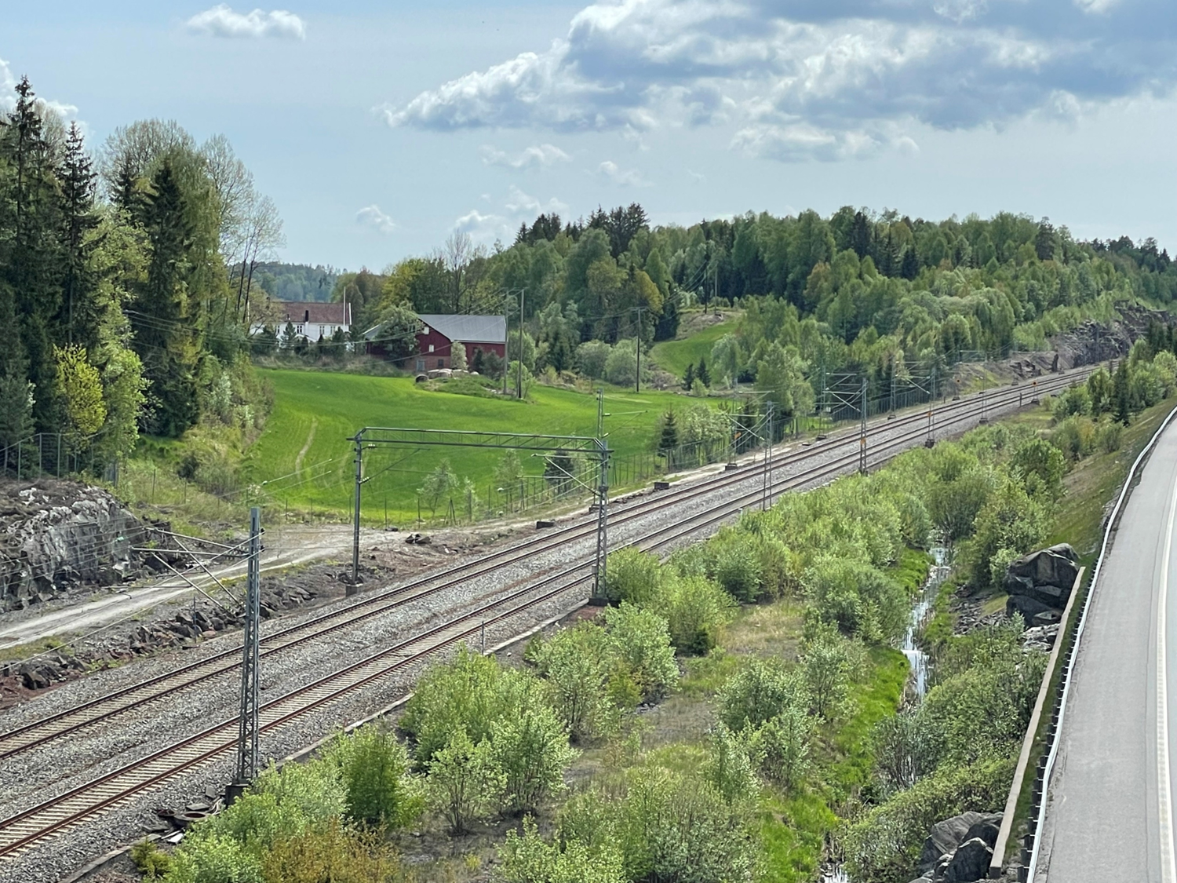
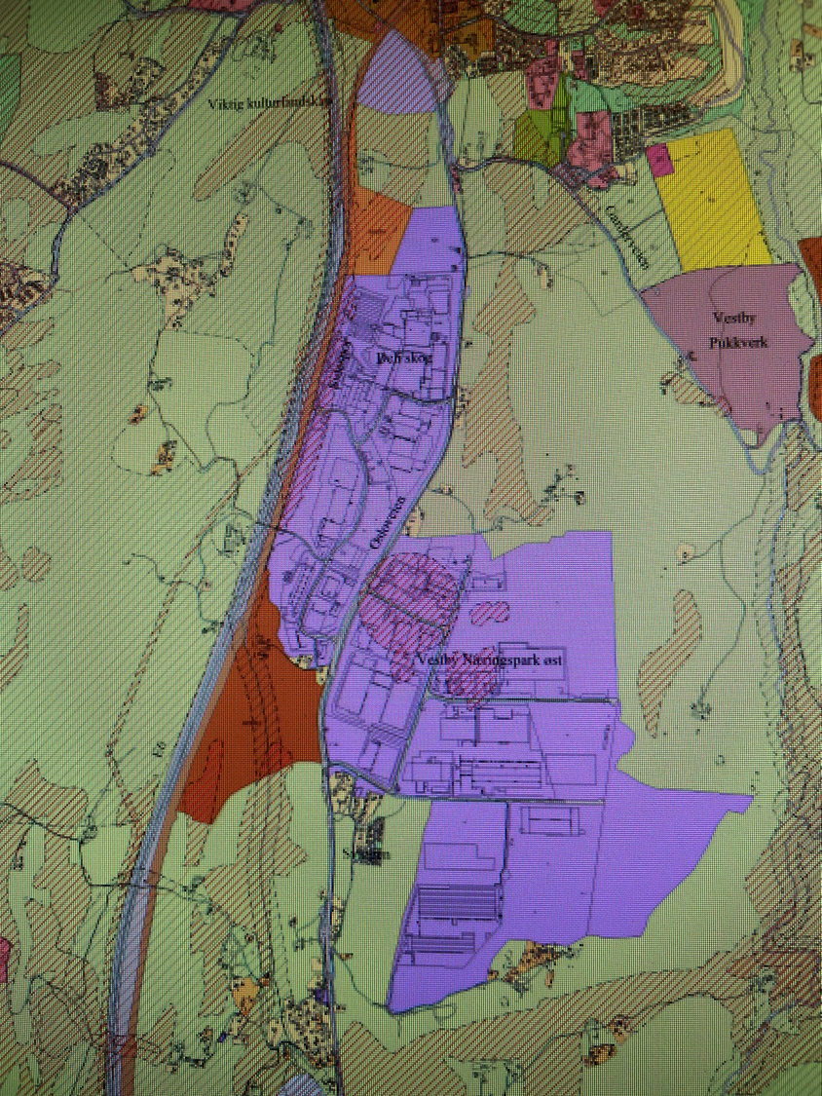
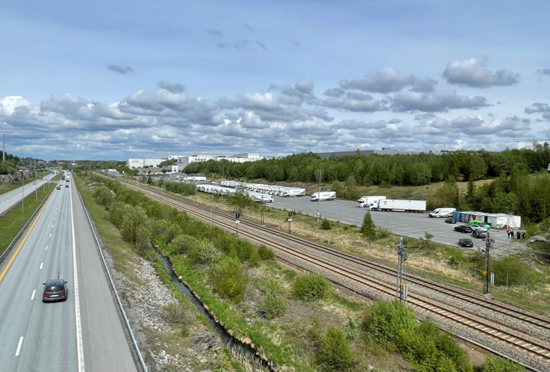

Slide 8




INTERMODAL TOGTERMINAL I VESTBY
Terminalen adresserer flere dagsaktuelle pain points og vil med dette ha en rekke positive ringvirkninger i samfunnet
Vestby er en region i rask utvikling og det er økende behov for effektiv og miljøvennlig godstransport blant store aktører i regionen
Det er kapasitetsutfordringer på Alnabru og økt tungtrafikk på vegnettet i Oslo, samtidig som man ønsker å øke andelen godstransport med jernbane
Behov for å redusere klimagassutslipp i transportnæringen for å imøtekomme nasjonale mål
Høye kostnader tilknyttet etablering av nye godstransportløsninger med jernbane forhindrer ønsket utvikling

Slide 9






INTERMODAL TOGTERMINAL I VESTBY
Terminalen har en kapasitet på 472 TEU per dag og vil være et viktig bidrag for å imøtekomme etterspørselen i regionen for økt godstransport med jernbane
Avganger / ankomster i Vestby i tog per dag
Kapasitet ved terminalen i Vestby i TEU per dag
Indikerte og estimerte volumer egnet for transport med jernbane i TEU
Alnabru
472
Trondheim
~683
Vekst-potensial
Bergen
Utgående
Stavanger
Volum i TEU per dag
Sverige
Annet inngående
472
Import
Bergen
Stavanger
Inngående
Trondheim
Bergen
Totalt volum (i region) ¹⁾ ²⁾
Kapasitet
Alnabru
Kapasitet (TEU)
= 620 meter (68 TEU)
= 450 meter (50 TEU)

Slide 10

«Bidrar til å frigjøre opp mot 19% av dagens godsvolum på Alnabru som allerede har nådd sitt kapasitetstak»
Frigitt kapasitet på Alnabru ved etablering av terminal i Vestby i % av antall TEU
450.000
450.000
19%
Frigitt kapasitet
Alnabru
Kapasitet Alnabru
Markedspotensial i Vestby
De allerede bekreftede volumene er basert på innsamlede data / estimater fra aktørene i prosjektet.

Slide 11

«Bidrar til en betydelig reduksjon i lange kjøretøy lokalt rundt Alnabru og på E6 mellom Vestby og Oslo»
Reduksjon i lange kjøretøy på veiene rundt Alna og på strekningen mellom Vestby og Oslo % reduksjon
Alnabru
Alfasetveien fra rundkjøringen
Nedre Kalbakkveien, fra rundkjøring
Trondheim
9%
E6
Vestby - Kvestad
Østre gravlund - Alnabru
5%
6%
Bergen
7%
Alnabru
Vestby
På-/av-kjøring E6
På/av Nedre Kalbakkveien
fra/mot sør-vest
Moss
Stavanger
11%

Slide 12

«Potensiale for å unngå ~70% av klimagassutslippene sett opp mot nullalternativet»
Totalt potensiale for unngåtte utslipp sett opp mot nullalternativene i perioden 2025-2050 i tonn CO₂-e
-69%
392.115
226.385
Direkte utslipp, forbrenning
121.366
Indirekte utslipp, produksjon av drivstoff / energi
101.405
Indirekte utslipp, produksjon, vedlikehold og avhending kjøretøy
56.833
26.100
15.724
9.810
Indirekte utslipp, infrastruktur
38.226
39.000
Indirekte utslipp, ny togterminal
Nullalternativ
Potensiale

Slide 13

«Økt andel gods-transport med jernbane i Osloregionen kan ytterligere redusere utslipp med ~35.500 tonn Co2-e årlig»
Estimerte årlige unngåtte utslipp gjennom økt kapasitet ved terminalen på Alnabru i tonn CO₂-e
0
-5,000
-10,000
-15,000
-20,000
-25,000
-30,000
-35,000
-40,000
~35.500 CO2-e per år
-45,000
-50,000
Årlig ungåtte utslipp
Gjennomsnittlig ungåtte utslipp
35.500 tonn CO2-e tilsvarer det årlige utslippet til ~4600 nordmenn²

Slide 14
INTERMODAL TERMINAL I VESTBY
Estimerte etableringskostnader er langt lavere enn i KVU, og en videre utredning i neste fase vil kunne avdekke ytterligere besparelser
Overordnede kostnadsestimater for terminalen i Vestby i MNOK
I neste fase må større kostnadsposter utredes i mer detalj for å identifisere ytterligere besparelser
MNOK 5 600
Mulig grad av besparelse
Sentrale kostnadsposter
Jernbaneteknisk
Undersøke nødvendig sporlengde på terminalområdet
Vurdere mulighetene for gjenbruk av utstyr
Engasjere Bane NOR vedrørende sportilkobling
Høy
67-77%
Arealunderbygging
Engasjere ekspertressurser for detaljert utredning av geotekniske forhold
Se på referansecaser med betydelige besparelser
Investeringskostnad i MNOK
Høy
MNOK 1 317 – 1 874
Etableringskostnader
Se på referansecaser med betydelige besparelser
Inititere dialog med relevante aktører for innhenting av kostnadsestimater
Høy
Grunnerverv
Inititere dialog med grunneier
Fortsette dialog med kommunen i forbindelse med konsekvensutredning av området
Terminalen i Vestby
Estimat fra KVU
Middels
1) Konseptvalgutredning for godsterminalstruktur i Oslofjordområdet – Underlagsrapport, Multiconsult (2017) og analyser gjennomført av prosjektet 2) Jernbanetilknyttet flerbruksterminal – Mulighetsstudie Roverud, Kongsvinger kommune (2017)

Slide 15




INTERMODAL TERMINAL I VESTBY
Terminalen reduserer transportkostnader for næringslivet og vil være et incentiv for å flytte godstransporten fra veg til jernbane i Vestby
Sammenligning av fremførings- og driftskostnader for godstransport fra Vestby
Høye fremføringskostnader på veg til Oslo fra Vestby reduserer transport-kostnadene for aktører i regionen
Fremførings- og driftskostnader ved godstransport fra Vestby i NOK per TEU
Vestby
Alnabru
Terminalen i Vestby vil være tilpasset dagens behov i regionen og legger opp til en enkel og kostnadseffektiv drift. Dette innebærer blant annet at terminalen kun betjener kombigods og anvender reachstackers for lasting og lossing av godset.
NOK 800
NOK X
NOK
350
Løftekostnader
Vestby
Alnabru
«Buffer»
NOK 100-200
NOK X
Fremførings-kostnader
NOK
800
Besparelse per TEU: NOK 600-700
NOK 30-50
Det er på kort sikt forventet at besparelse vil øke ytterligere grunnet planlagt økning i bompeger på 40%. Denne økningen utgjør ~NOK 50 per TEU.
NOK
150
Alnabru
Vestby
1) Kostnadsestimater gjelder for tur / retur og er basert på «Nåsituasjon og muligheter for godstransport på jernbane – Delrapport I til Jernbanedirektoratets godsstrategi» (2019), og interne estimater fra relevante aktører i prosjektgruppen.

Slide 16

«Selv med dagens investeringsnivå er det mulig med lønnsom drift og et positivt samfunns-økonomisk bidrag»
Sammenligning av kostnader mellom Vestby og Alnabru ved godstransport fra Vestby i NOK per TEU
Kapitalkostnad per løft
?
Med en løftekostnad som dekker kapitalkostnad per løft i Vestby vil aktører i regionen fortsatt redusere dagens transportkostnader
Hva er kapitalkostnaden per løft ved Alnabru?
Hva er den faktiske differansen mellom Vestby og Alnabru, og hvem bærer denne kostnaden?
Differanse
NOK
350
Løftekostnader
NOK
429-611
Fremførings-kostnader
NOK
800
NOK 30-50
NOK
150
Alnabru
Vestby

Slide 17
INTERMODAL TERMINAL I VESTBY
Konklusjon
Forstudiet har vist at en godsterminal i Vestby vil ha betydelige gevinster for næringslivet, regionen og samfunnet
Terminalen med sitt positive samfunns- og miljøbidrag kan realiseres til en langt lavere kostnad enn antatt i KVU’en fra 2019

Slide 18
INTERMODAL TERMINAL I VESTBY
Mellomfase høst 2022/vår 2023 (avklarings- og påvirkningsprosesser før evt igangsetting av fase II)
1
Ekstern påvirknings-prosess
Dette vil være viktig for
å sikre bredest mulig oppslutning og for å sikre åpning for prosjektet i nasjonal transportplan 2025–2036 (NTP) som legges fram våren 2024.
Opprettholde prosjektpruppen som nettverk
MNU tar lead mtp å opprettholde prosjekt-/styringsgruppen for godsterminal på Deli som nettverk der også flere aktører inviteres inn.
Beslutning om- utredning fase II
Dersom utfallet etter mellomfasen gir grunnlag for beslutning om igangsetting av neste fase(r), må organisering, finansiering, oppdeling i nøkkelaktiviteter mv, avklares.
1
Utrede sportilkobling
2
Vestby kommunes kommuneplan – arealdelen
Avklare konsekvens av evt høringsinnspill til arealdelen av kommune-planen (terminal-området).
3
4
5
Prosjektet har fått indikasjoner fra Bane NOR om at sportilkobling er mulig, men design og kostnader for tilkobling er per dags dato ikke utredet.
Før evt oppstart av neste fase må Bane NOR/prosjektet gjennomføre følgende:
Gjennomføre utredning av sportilkobling
Utarbeide løsningsskisse
Utarbeide tids- og kostnadsestimater

Slide 19
Takk for oppmerksomheten
Yngvar Trandem daglig leder MNU AS

